Slide 1
Phishing: ‘t zit in de details
Alles wat je weten moet
om phishers te slim af te zijn
Oktober 2023
Een presentatie aangeboden door Safeonweb naar aanleiding van de campagne 2023

Slide 2
Het internet heeft veel voordelen
Alle informatie altijd bij de hand:
Openingsuren
Weerbericht
Wegbeschrijving
Het is handig en snel:
Bankzaken kan je digitaal regelen
Niet aanschuiven in het gemeenteloket
Geen boete bij de bib
Dokter, tandarts, apotheker in een vingerknip
Je bent altijd met iedereen in contact:
Familie en vrienden die ver weg wonen, zijn nu altijd een beetje dichtbij
Snel afspreken om samen uit te gaan eten

Slide 3
Maar criminelen vinden ook hun weg
Phishing
Hacking
Sextortion scam
Een vorm van oplichting waarbij de oplichter beweert sexueel getinte beelden van jou te bezitten. Dit is bluf.
Microsoft scam
Een vorm van oplichting waarbij je opgebeld wordt door iemand die zich voordoet als een medewerkers van Microsoft, Apple, Proximus. De persoon beweert dat er een probleem is met toestel en wil je helpen
En vele andere

Slide 4
Wat kan ik doen om me online te beschermen?
Scan je computer met een anti-virusscanner?
Maak back-ups / reservekopie van je bestanden
Doe regelmatig updates
Gebruik een combinatie van een sterk wachtwoord (iets wat jij alleen weet) en een vingerafdruk (iets wat jij alleen bent), dit heet tweestapsverificatie (2FA)
Leer valse berichten (phishing) herkennen en stuur ze door naar verdacht@safeonweb.be

Slide 5
Wees phishers te slim af!
Kreeg jij de jongste maanden ook wel eens een verdacht bericht: een e-mail met een te aantrekkelijke aanbieding of een sms’je dat van je bank leek te komen? Je bent niet alleen. We worden overspoeld door een tsunami aan verdachte berichten. Vaak zijn we de oplichters te snel af, maar hun berichten zijn soms zo misleidend dat veel mensen in de val trappen.

Slide 6
Wat is dat? Phishing?
Phishing is een vorm van online oplichting waarbij fraudeurs je een vals bericht sturen met de bedoeling je gegevens te achterhalen en je op te lichten.

Slide 7
Wat is dat? Phishing?
Cybercriminelen proberen toegang te krijgen tot je gegevens, of zelfs tot je toestel
En wij laten ze zelf binnen!
Hoezo? Ze sturen een bericht met:
een link | een bijlage of de vraag om een app te downloaden
Je klikt op de link en/of je vult je gegevens in | Je opent de bijlage of app Er wordt een virus geïnstalleerd Op die manier krijgen de oplichters toegang tot je toestel en gegevens

Slide 8
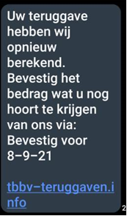
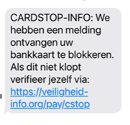
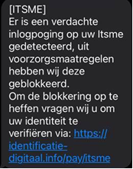
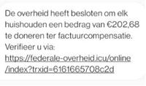
En smishing?
Smishing = een verdacht sms’je waarbij de fraudeur naar je gegevens ‘phisht’
In dat bericht wordt je gevraagd om op een link te klikken
Dit kan ook via een bericht op Facebook, WhatsApp, Messenger, enz.

Slide 9
Laat ons wat oefenen! Doe de test op safeonweb.be

Slide 10
Win 250 € bij Delhaize
Wat is er verdacht aan dit WhatsApp-bericht?
De link naar de website (http://delhaize-be.site).
Delhaize stuurt deze promo via WhatsApp.
Er staat een hartje aan het einde van het bericht.
De promo is te mooi om waar te zijn.

Slide 11
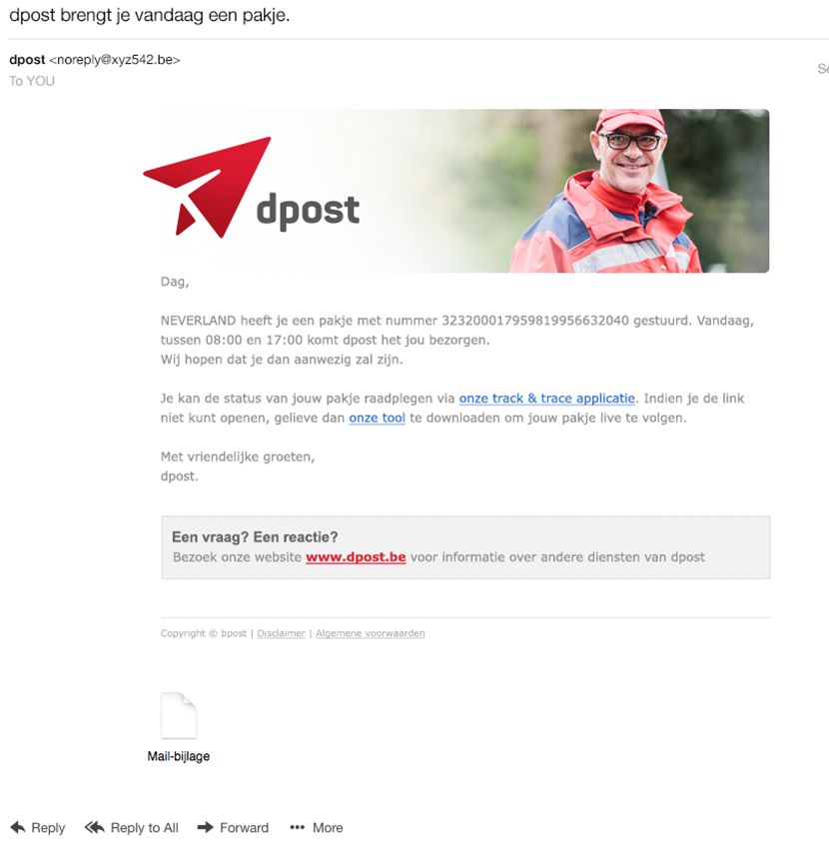
Dpost brengt vandaag een pakje
Wat is er verdacht aan dit bericht?
Naam van de afzender klopt niet: Dpost in plaats van Bpost
De communicatie is onverwacht.
Een professionele afzender zal steeds een officieel bedrijfsdomein gebruiken om e-mails te versturen. Controleer de afzender als je niet zeker bent van de authenticiteit van het bericht.
Onverwachte bijlagen in een e-mail van een professionele partij zijn steeds verdacht.
De bijlage kan, als je hem opent, schade toebrengen aan je computer of je bestanden.

Slide 12
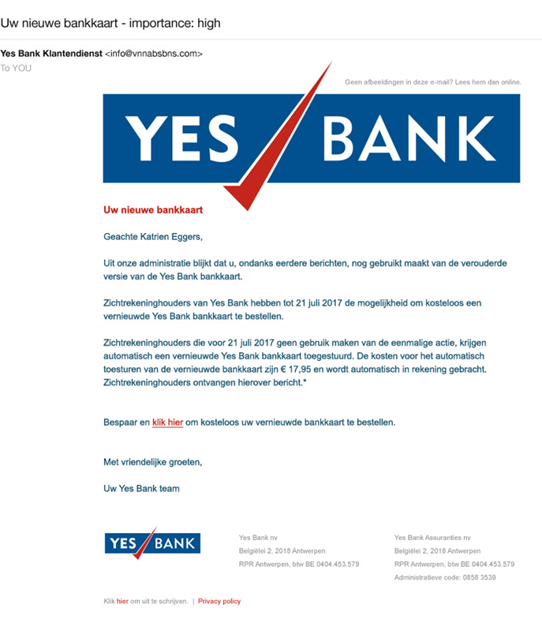
Uw nieuwe bankkaart
Wat is er verdacht aan deze e-mail?
Je bent geen klant bij deze bank
De omschrijving ‘eenmalige actie’
Het domein van het e-mailadres (@vnnabsbns.com).
Het taalgebruik in de e-mail is opdringerig
De e-mail werd aangeduid met ‘importance: high’

Slide 13
Foto’s al gezien?
Wat is er verdacht aan dit bericht?
Aanspreking met ‘Hallo iedereen’
Vaak worden gehackte profielen gebruikt om grote netwerken te bereiken. Een algemene aanspreking naar je volledige netwerk is hier een rode vlag.
Je moet eerst inloggen om de beelden te kunnen zien.
Vrienden die onderling foto’s delen, maken zelden gebruik van fotoplatformen met een login.
De link van de website (http://tinyurl.com/verkeersongeval88).

Slide 14
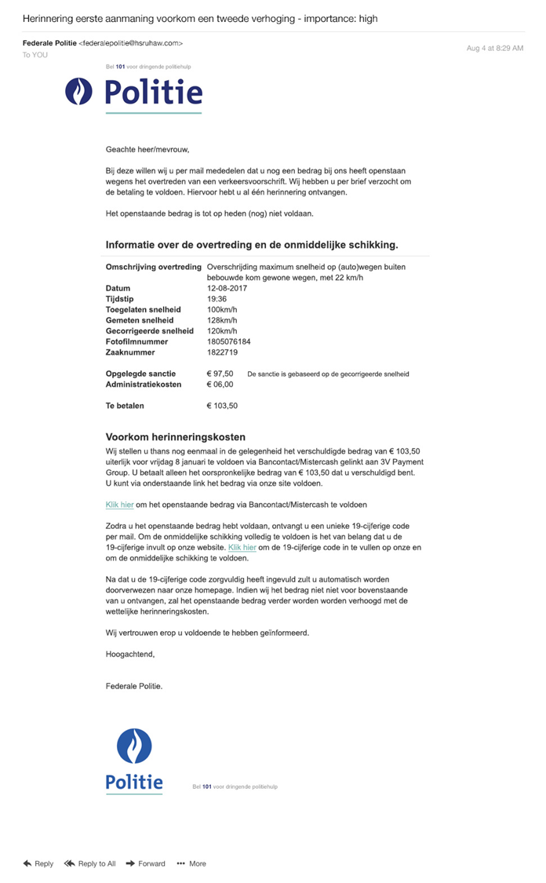
Boete gekregen?
Wat is er verdacht aan dit bericht?
Je wordt niet aangesproken met je naam.
De boete werd per e-mail verstuurd.
Het e-mailadres van de afzender (federalepolitie@mail.be).
Betaling van boetes gebeurt niet via een bancontact- of mister cash-pagina. Een boete kan je wel betalen via https://www.verkeersboetes.be/
De subjectline is te direct en te dwingend voor een e-mail van de politie.

Slide 15
Enkele tips

Slide 16
Tip : lees de URL
Controleer altijd de URL en de domeinnaam van links alvorens erop te klikken.
Je kan dit eenvoudig controleren door je cursor over de link te plaatsen zonder er op te klikken.
Een domein is het woord dat net voor .be, .com . org… staat,
delhaize-be.site is geen domein van Delhaize. Achteraan zou je delhaize.be moeten zien.
http:// is minder veilig dan https:// (maar pas op: oplichters kunnen ook https gebruiken)

Slide 17
Tip : controleer de afzender
Is het domein van het e-mailadres raar?
@xyz542.be is een vreemde domeinnaam
federalepolitie@gmail.be : een officiële instantie of bedrijf gebruikt geen gmail of Hotmail-adres
Ken je de afzender niet? Of verwacht je er helemaal geen bericht van? Kijk maar beter uit.

Slide 18
Tip: let op het taalgebruik
Is het taalgebruik opdringerig en dwingend?
Het taalgebruik van een professionele partij zal nooit opdringerig zijn.
Berichten naar klanten krijgen nooit de vermelding ‘importance: high’. Dit doen criminelen om je onder druk te zetten.
Maakt het bericht je echt nieuwsgierig?
Let dan zeker op want dit is een techniek van de fraudeur om je zeker te doen klikken.
Bevat het bericht veel schrijffouten? Dan is het bijna zeker phishing.

Slide 19
Tip: kijk uit met onverwachte berichten
De communicatie is onverwacht? Wees dan op je hoede.
Heb je geen pakketje besteld? Dan is de kans onbestaande dat je een trackingcode of andere informatie rond een pakket toegestuurd krijgt. Ga dan ook niet in op e-mails die je verleiden om op links te klikken.
Hetzelfde geldt wanneer je een bericht krijgt van een bank of een leverancier waarvan je geen klant bent.

Slide 20
Wat als je een phishingbericht krijgt?

Slide 21
Hou wachtwoorden en codes voor jezelf!
Geef NOOIT
wachtwoorden
codes van je bankkaart
response codes
door via
een e-mail
telefoongesprek
sms’je
social media

Slide 22
Bravo! Je hebt een verdacht bericht herkend!
Je herkent een verdacht bericht! Super, goed gedaan!
Je helpt de oplichters niet: je klikt niet op een link, je geeft geen codes door en je downloadt geen bestanden.
Je stuurt dit bericht door naar verdacht@safeonweb.be
Je downloadt de Safeonweb app zodat je altijd snel op de hoogte bent van nieuwe vormen van oplichting.
Je verwittigt je vrienden en familie die misschien iets minder aandachtig zijn dan jij!

Slide 23
Wat doet Safeonweb?
Uit al de berichten die jullie naar verdacht@safeonweb.be sturen, halen wij verdachte links en we laten deze blokkeren. Als een minder aandachtige internetgebruiker nu op die link klikt, krijgt die een duidelijke waarschuwing om niet naar die pagina te surfen.
Wij verzamelen informatie over veel voorkomende verdachte berichten en delen deze via de Safeonweb app. Zo ben je snel op de hoogte als verdachte berichten de ronde doen en help je anderen om niet in de val te trappen.

Slide 24
Oei! Je hebt geklikt?!
Heb je bankgegevens meegedeeld?
Verwittig onmiddellijk je bank en Cardstop (078 / 170 170, bewaar dit nummer in je contacten)
En dien klacht in bij de politie
Is het bericht doorgestuurd naar je vrienden?
Verwittig hen!
Heb je een paswoord meegedeeld?
Verander het paswoord overal waar je het gebruikt
Werd er mogelijk een programma geïnstalleerd?
Voer een virusscan uit en zet desnoods het toestel terug naar fabrieksinstellingen
Deed je dit op het werk?
Verwittig je ICT dienst. Zij kunnen ervoor zorgen dat anderen niet in de val trappen of dat een virus weer verwijderd wordt.
Verwijder het bericht

Slide 25
Meer weten over phishing?
www.safeonweb.be
Volg ons op Facebook: https://www.facebook.com/Safeonweb.be/
Volg ons op Twitter: https://twitter.com/safeonweb_be
Volg ons op YouTube: Safeonweb.be
Volg ons op Instagram

Slide 26
Download de safeonweb app
Safeonweb heeft nu ook een applicatie waarmee je op een snelle en eenvoudige manier op de hoogte blijft.
De app waarschuwt je voor cyberdreigingen en nieuwe vormen van online oplichting.
Je kan de Safeonweb app vinden in de officiële appstores (App Store en Google Play Store).

Slide 27
Safeonweb Browser extensie
Safeonweb heeft nu ook een browser extensie
Deze helpt je om te analyseren of een website veilig is
De Extensie kent een vertrouwensniveau toe (Hoog, Gemiddeld, Laag) aan elke website, op basis van een reeks factoren

Slide 28
Hoe installeren?
Open de Chrome Web Store door de bovenstaande link te volgen.
Zoek de Safeonweb-browserextensie en selecteer ze.
Klik op de knop 'Toevoegen aan Chrome'.
Klik in het pop-upvenster op de knop 'Extensie toevoegen'.
Selecteer het puzzelstukje in de rechterbovenhoek van je browser en “pin” de Safeonweb-extensie.
Het Safeonweb-pictogram verschijnt aan de rechterkant van de adresbalk. De kleur ervan verandert afhankelijk van het vertrouwensniveau van de website die je bezoekt.

Slide 29
Alle campagnematerialen zijn gratis beschikbaar op www.safeonweb.be
Mee campagne voeren tegen phishing?

Slide 30
Een presentatie aangeboden door Safeonweb naar aanleiding van de campagne 2023
Met dank aan: Febelfin en de Cybersecurity Coalition

